Slide 1
非农数据解析
非农数据公布的是美国非农业就业人数以及失业率，反应的是美国的当前经济，如果非农数据公布较差，美元指数会下跌，相反如果非农数据公布较好，美元指数会上涨。白银现货与美元同样是全球流通获利，美元涨白银跌，美元的白银涨。
所以非农数据就是影响美元之后再影响白银的走势，因为白银是多空双向都可以交易的，所以白银只要有波动就是有赚钱的机会，非农行情是非常确定的行情，也得到做贵金属很多朋友的重中之重！
很多客户平时都是小仓位操作，主要是为了熟悉操作细则，为非农行情做准备 ，非农行情一般客户都会重点把握。（风险自担利润自得）
非农数据公布时间通常是每月第一个周五北京时间（冬令时：11月--3月）21:30，（夏令时：4月--10月）20:30.
http://www.fx678.com/indexs/html/20140307.shtml 这是汇通网站 非农具体数据可以在这个网站上看到

Slide 2
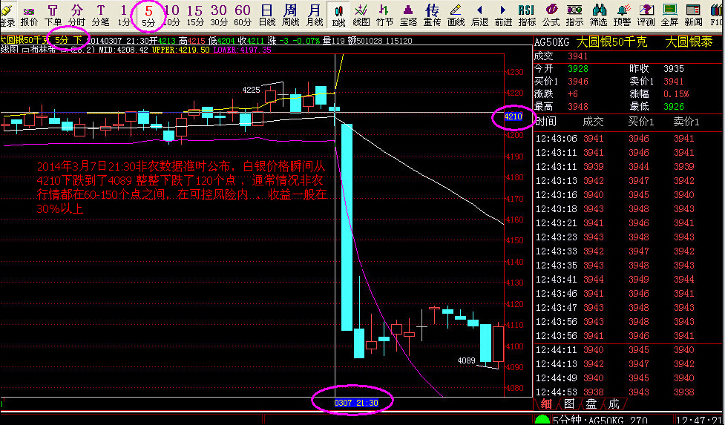

Slide 3
止盈止损概念及应用
1.止盈从字面上看就是停利、止赚、止赢。。就是在你的目标价位挂单出货，止盈通常用在瞬间暴涨暴跌行情中，避免出现过山车的现象。也用在平时一些震荡行情，即盈利及出。
2.止损是指出现的亏损达到预定数额时，及时斩仓出局，以避免形成 更大的亏损，用比较通俗易懂的话来说，止损相当于汽车设备中离合器的功能。
3.适当的止盈止损有利于投资者稳健投资，避免出现侥幸心理，投资经常有一口吃成大胖子的想法 导致出现较大的亏损 最终失去信心 ，其实投资是个循序渐进的过程 需要慢慢去积累经验 止盈止损能在短期能让投资者养成谨慎的习惯 ，最终成为投资市场的赢家。

Slide 4
QE政策的详解
QE是Quantitative Easing的缩写，即量化宽松
量化宽松主要是指为改善信贷市场环境和应对金融危机国美联储通过购买国债，增加基础货币供给，向市场注入大量流动性资金的干预方式，也被形容为间接增印钞票。
QE政策的实施会引起美元的大幅度贬值，QE政策实施主要有下面几种情况 分别是QE政策继续实施 ，QE政策退出 或者是较前一次有所减轻，都会引起 银价波动60——150个点 ，QE能否实施，是在每年仅有八次的美联储会议上公布，公布时间一般在北京时间凌晨2点。
备注：QE政策引发的行情是比较大的，把握得好的话，收益也相当可观！

Slide 5
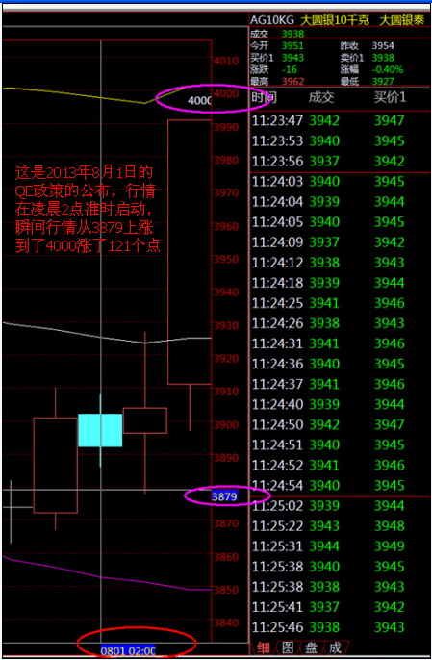
2013年8月1日凌晨两点的行情

Slide 6
ADP数据的概念及应用
ADP是绝对剩余劳动生产，可反映就业人口变化。Automatic Data Processing的简称，是美国自动数据处理公司定期发布的就业人数数据，公布时间是每个月的第一个星期三晚上8点15，在美国属于比较权威的数据。 ADP是对美国非农就业人口的提前预测 。对黄金 白银 外汇等影响巨大。通常可作为当月非农就业人数变化的先导指标， ADP数据和非农就业有较强正相关性。如果就业人数高，则说明经济发展良好，则对美元指数是利好消息，反之，则为利空。

Slide 7
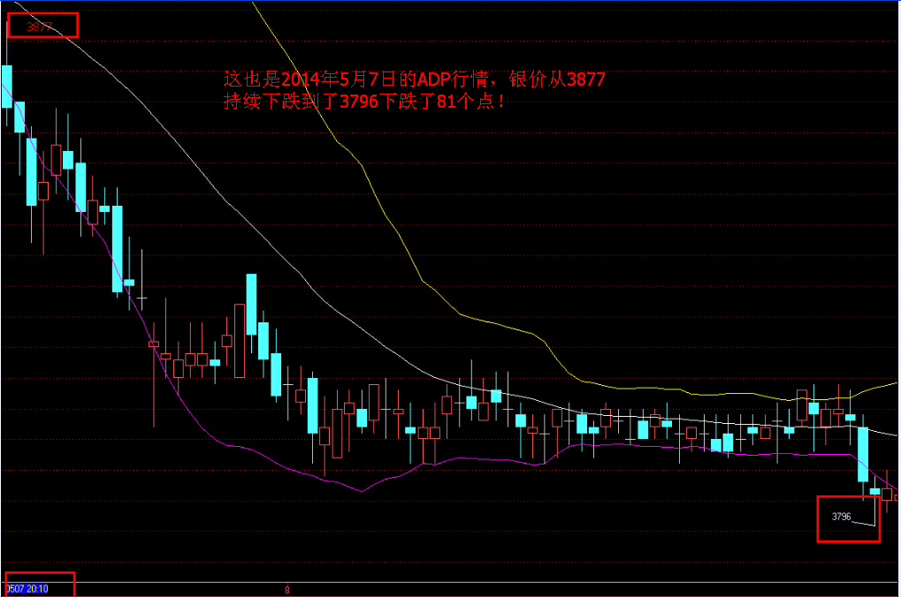
今年5月7日的行情

